Slide 1

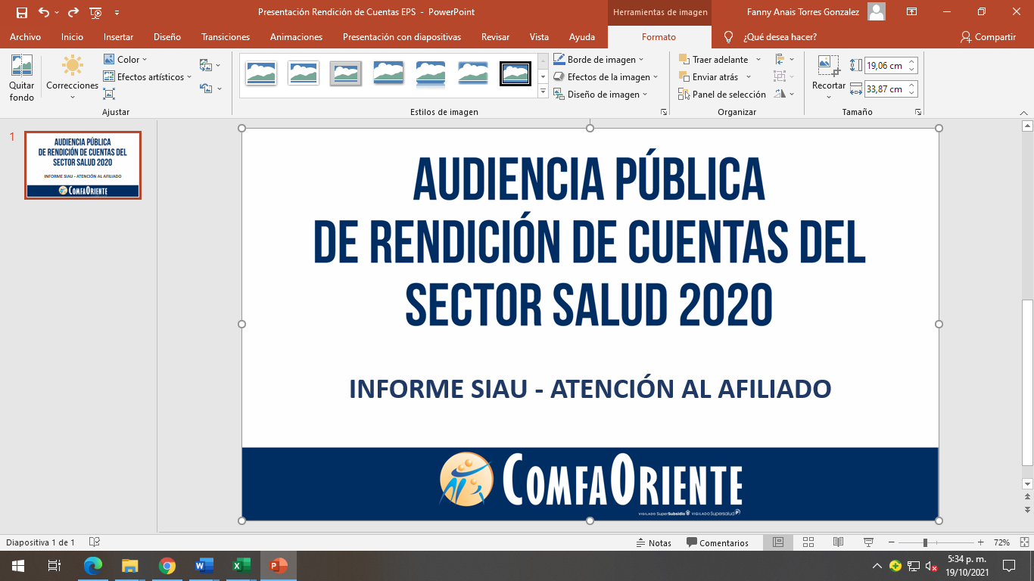
ANÁLISIS DE LAS ENCUESTAS DE PERCEPCIÓN DE LOS CANALES DE COMUNICACIÓN COMFAORIENTE EPS-S
II TRIMESTRE 2024

Slide 2

ENCUESTAS DE PERCEPCIÓN
Para el periodo abril - junio de 2024 se evaluó la percepción de los canales de comunicación habilitados por Comfaoriente EPSS, permitiendo así medir el grado de satisfacción (telefónica, correos electrónicos, presenciales, página web, EPS VIRTUAL), a continuación, se presentan los resultados de las encuestas aplicadas en el II trimestre de 2024.
En total de encuestas aplicadas de percepción, en el segundo trimestre fueron 6931.
Comfaoriente EPSS, se ha destacado en su desempeño con la población afiliada garantizando la atención en salud, permitiendo así la fidelización de nuestros afiliados
Estos resultados nos permiten evaluar y tomar acciones de mejora continua.

Slide 3
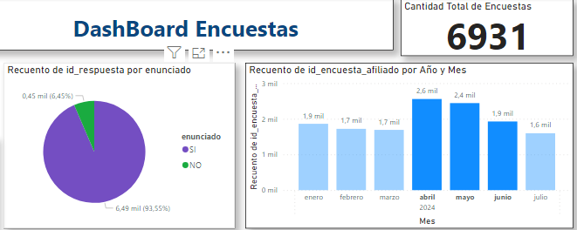
Conocimiento de los canales de comunicación dispuestos por COMFAORIENTE.
Se evidencia que, en el segundo trimestre de 2024, se ha sido positivo el resultado, toda vez se obtuvo un resultado del 93,55%.

Slide 4
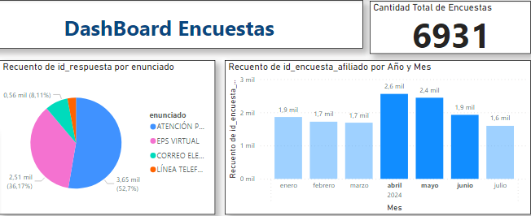
Canales de comunicación utilizados
Se puede evidenciar que el canal de comunicación con mayor acceso a los afiliados de Comfaoriente EPSS para acceder a los servicios, fue la atención presencial con un 52,07%, seguidamente la herramienta tecnológica EPS_VIRTUAL con un 36,17%.

Slide 5
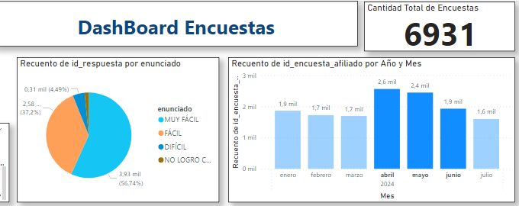
Nivel de dificultad para obtener comunicación.
Se evidencia que el nivel de dificultad fue muy fácil con un 56,74% y como fácil con un 37,02%, logrando así un resultado del 93,76%; siendo este resultado favorable

Slide 6
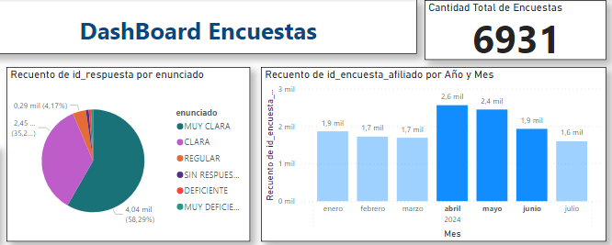
Información u orientación recibida a través de los canales de atención dispuestos por COMFAORIENTE EPS-S
Se evidencia el grado de satisfacción con relación a la información u orientación recibida por parte de Comfaoriente EPSS a través de los canales de atención, donde los afiliados consideraron recibir una información Muy Clara con un 58,29 % y Clara con un 35,02%, logrando así 93,31%; siendo este resultado favorable.

Slide 7
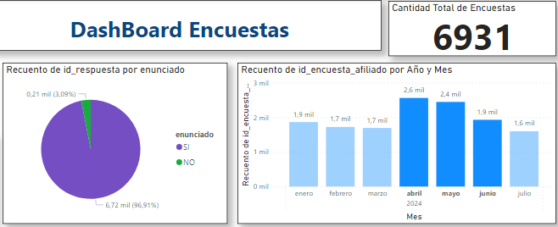
La información que usted recibe a través de los canales de atención de COMFAORIENTE EPS-S. ¿Está acorde con sus necesidades?
Se evidencia que el 96,91% considera que la información recibida ha dado solución a su necesidad de acuerdo con lo manifestado y/o requerido, se aprecia que el resultado obtenido ha si favorable

Slide 8
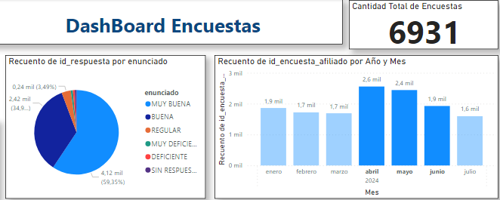
Calificación de la Atención brindada
Se evidencia el grado de satisfacción frente a la atención brindada por parte de la EPS, fue muy buena con un 59,35% y buena con un 34,09%, logrando así obtener un 93,44%, se aprecia que es satisfactorio este indicador

Slide 9
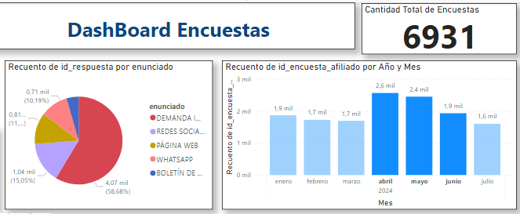
Medios de comunicación por medio del cual los usuarios se entera de los programas que ofrece COMFAORIENTE EPS-S
se evidencia que el medio de comunicación por el cual los usuarios se han enterado de los programas que ofrece la EPSS, han sido la Demanda inducida con un 58,68%, las Redes Sociales con un 15,05% y seguidamente la Pagina web con un 11%; siendo este resultado favorable

Slide 10
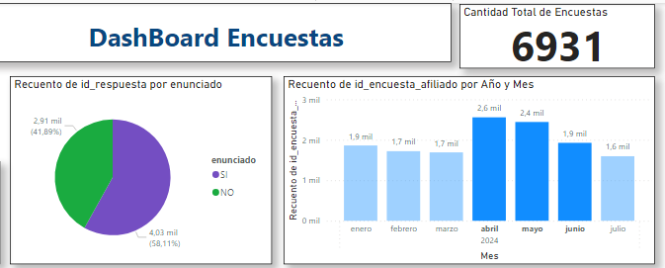
¿Ha sido usted beneficiario de alguno de los programas ofertados por COMFAORIENTE EPS-S?
Se evidencia que, el 58,11%como: mamografías y vacunación en atención de IPS móvil, Compensación Económica Temporal (CET) y procesos administrativos (afiliaciones, autorizaciones, prestaciones económicas, servicios no PBS), comparado con los meses anteriores.

